Slide 1
индивидуальный проект на тему:
«Создание школьного сайта как источника по предмету биология»
ДЕПАРТАМЕНТ ОБРАЗОВАНИЯ ГОРОДА МОСКВЫ
государственное БЮДЖЕТНОЕ ОБЩЕобразовательное учреждение ГОРОДА МОСКВЫ
ШКОЛА «ПОКРОВСКИЙ КВАРТАЛ»
Учащегося 11 «Ф» класса:
Свиридова Льва Георгиевича
МОСКВА 2020
Notes:
Здравствуйте, многоуважаемая комиссия! Меня зовут Свиридов Л.Г, я ученик 11 Ф класса школы Покровский квартал и я рад представить вам свой проект на тему Создание школьного сайта как источника по предмету биологи.

Slide 2
ЦЕЛЬ И ЗАДАЧИ
ЦЕЛЬ: Создать открытый интернет сайт, который призван частично решить проблему нехватки верифицированных научных источников на биологическую тематику в интернете.
ЗАДАЧИ:
Узнать основные способы создания сайтов и выбрать подходящий.
Разработать шаблон сайта на бумаге.
Получить необходимые знания о frontend разработке для воплощения шаблона в виде веб страницы.
Создать веб-страницу по разработанному шаблону.
Получить необходимые знания о веб-фреймворке Django, для создания админ-панели сайта.
Соединить frontend и backend части сайта в единое веб-приложение.
Развернуть веб приложение на хостинге.
Notes:
Целью моего проекта является создание открытого интернет сайта, который призван частично решить проблему нехватки верифицированных научных источников в интернете, связанных с биологией. Для достижения этой цели мне нужно было выполнить ряд задач. Первым делом мне нужно было узнать основные способы создания сайтов и выбрать самый подходящий для того, чтобы максимально эффективно работать над выполнением продукта и гарантированно достичь желаемой цели. После определения со способом создания мне нужно было разработать макет будущего сайта на бумаге для того, чтобы потом по нему сверстать интерфейс или frontend часть сайта. После того как был разработан шаблон сайта, мне нужно было его воплотить в цифровом виде – наконец таки сделать из его веб страничку, которая открывалась бы в браузере. Для этого мне нужно было получить необходимые знания о frontend разработке, конкретно тех HTML тегах и свойствах CSS, которые будут мне нужны для воплощения бумажного шаблона в виде веб страницы. Далее, с помощью изученных тегов HTML и свойств CSS я превратил бумажный рисунок в веб страницу и получил работающий интерфейс сайта, но он еще не был наполнен материалами. Далее мне следовало получить необходимые знания о Django(у меня версия Django 3.1.0 и python 3.6), которые помогли бы мне создать админ панель сайта, для того чтобы пользователь, который не умеет программировать мог сам добавлять материалы на сайт. Далее мне нужно было собрать два, до выполнения этой задачи раздельных, компонента. Соединить воедино бекенд - понятная пользователю админ-панель для наполнения сайта и фронтенд – пользовательский интерфейс – кнопки, картинки и текст – привычная форма для восприятия информации, но без наполнения. Одним словом - получить продукт, готовый к использованию конечным потребителем – обычным пользователем, чтобы тот мог сразу приступить к наполнению. Далее я выложил сайт на хостинг для того чтобы сделать его доступным для всех и сделать возможным его тестирование.

Slide 3
МЕТОДЫ
Задача №1 выполнялась методом анализа источников, описывающих способы создания сайтов, для выявления наиболее подходящего проекту способа.
Задача №2 выполнялась методом изучения внешнего вида интерфейсов схожих интернет ресурсов, для последующего моделирования своего сайта.
Задача №3 выполнялась методом эксперимента с готовыми шаблонами в интерактивной обучающей среде Яндекс.Практикум, курса «Веб-разработчик».
Задача №4 выполнялась методом тестирования в браузере написанного мной кода.
Задача №5 выполнялась методом изучения информации о веб-фреймворке Django и последующего ее обобщения.
Задача №6 выполнялась методом эксперимента для соединения шаблона верстки с серверной частью и последующего тестирования полученных результатов.
Задача №7 выполнялась методом изучения и обобщения информации о семействе ОС Linux, эксперимента с конфигурацией удаленного сервера и последующего тестирования работоспособности сайта.
Notes:
При выполнении задачи 1(Узнать основные способы создания сайтов и выбрать подходящий.) я анализировал научные источники, которые позволили мне выбрать способ создания сайта, который лучше всего подходит проекту.
Для создания интерфейса своего сайта я изучил внешний вид интерфейсов схожих интернет ресурсов и смоделировал свой вариант.
Задача 3(Получить необходимые знания о frontend разработке для воплощения шаблона в виде веб страницы.) была выполнена при помощи метода эксперимента который был нацелен на изменение исходного кода, готовых шаблонов с последующим просмотром результата изменений, в интерактивной обучающей среде Яндекс.Практикум, курса Веб-разработчик.
Задача 4(Создать веб-страницу по разработанному шаблону.) выполнялась при помощи метода тестирования кода в браузере. То есть правильно ли отображается моя страница с теми тегами и свойствами, которые я только-что описал?
При выполнении задачи 5(Получить необходимые знания о веб-фреймворке Django, для создания админ-панели сайта.) я использовал метод изучения нужной мне информации и последующего ее обобщения, чтобы в результате ей воспользоваться для того чтобы создать админ-панель сайта.
Для того чтобы выполнить задачу 6 мне потребовалось провести эксперимент по соединению серверной и клиентской части сайта и позже протестировать результат, который получился после эксперимента, для того чтобы быть уверенным в его работоспособности.
Для выполнения 7й задачи мне потребовалось изучение и обобщение знаний о линуксе, т.к сервер, на котором я собирался размещать сайт, был именно с этой системой на борту. После обобщения знаний о линуксе мне предстояло поэкспериментировать с конфигурацией сервера и протестировать ее работоспособность, для того чтобы быть уверенным что сайт будет доступен в интернете.

Slide 4
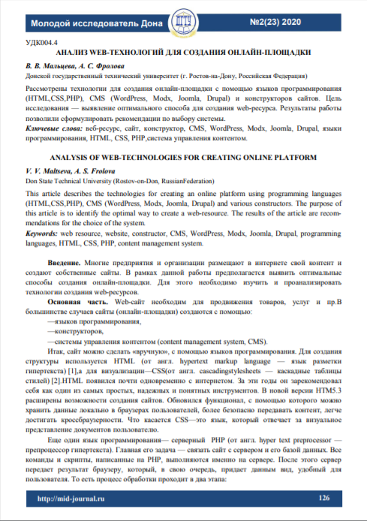
ИНФОРМАЦИОННАЯ ПРОРАБОТАННОСТЬ
Анализ web-технологий для создания онлайн-площадки.
Получены знания о способах создания сайта, минусах и плюсах каждого из способов, какой способ подходит в моем случае.
Помог выбрать способ создания сайта.
Notes:
Одним из основных источников, которым я пользовался при выборе способа создания сайта служит этот документ - АНАЛИЗ WEB-ТЕХНОЛОГИЙ ДЛЯ СОЗДАНИЯ ОНЛАЙН-ПЛОЩАДКИ Виктории Васильевны Мальцевой Анны Сергеевны Фроловой. Там приведены сравнительные таблицы конструкторов и cms, описаны все 3 способа создания сайта, а также их сравнение между собой.
Сравнительные таблицы CMS и конструкторов
Определение способов создания сайта
Анализ плюсов и минусов каждого из способов

Slide 5

ИНФОРМАЦИОННАЯ ПРОРАБОТАННОСТЬ
Курс «Веб-разработчик»
Получены знания о структуре HTML документа, основных тегах HTML, основных свойствах CSS, понятии класса CSS, трех способах подключения стилей на странице, а также подключении дополнительных файлов на страницу.
Помог мне создать веб-страницу по разработанному шаблону.
Notes:
Курс веб-разработчик от Яндекс практикума дал мне знания о том, как строится HTML документ, дал понятие об основных тегах HTML, о классах CSS, о стилизации HTML элементов с помощью CSS кода, а также дал знание о том, как подключать внешние файлы, такие как картинки, файлы стилей и шрифтов.

Slide 6
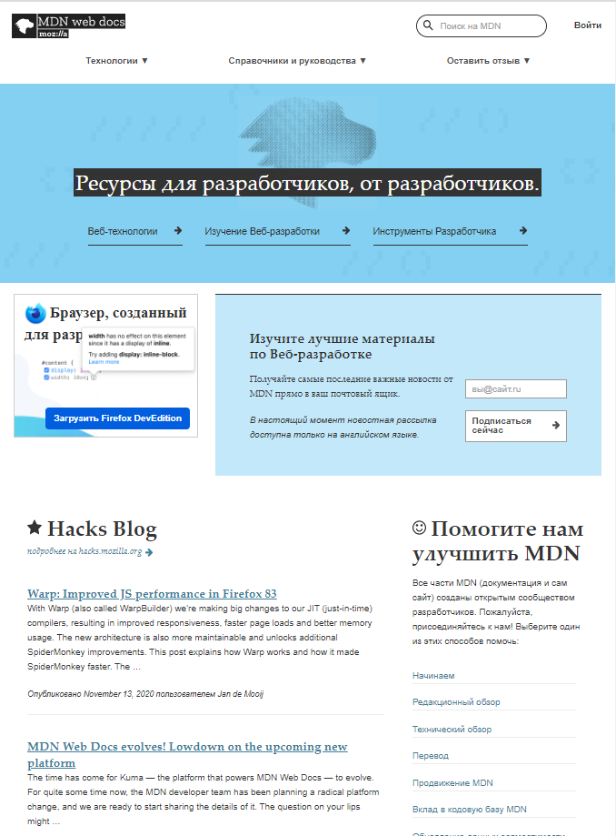
ИНФОРМАЦИОННАЯ ПРОРАБОТАННОСТЬ
MDN Web Docs
Получены знания об адаптивной верстке. Получена документация Django на русском языке.
Помог создать админ-панель.
Notes:
Mdn webdocs – это электронная документация для веб разработчиков, по разработке вебсайтов. На ней я получил знания об адаптивной верстке, получил документацию по веб-фреймворку Django. Благодаря именно этому ресурсу мне удалось создать Админ-панель сайта.

Slide 7
ЗАКЛЮЧЕНИЕ ПО ТЕОРЕТИЧЕСКОЙ ЧАСТИ
Получены знания о трех основных способах создания сайта.
При помощи источников был выбран подходящий способ создания сайта.
С помощью экспериментирования на веб-ресурсах, описанных ранее, получены необходимые знания о frontend разработке.
Notes:
В результате после выполнения теор.части я смог выбрать наиболее подходящий способ создания сайта, и создать согласно ему сайт. Сейчас он уже доступен. Он находится на хостинге – вся запланированная функциональность реализована. Также, во время создания продукта мной была выполнена практическая часть проекта. Процесс создания описан во всех подробностях. Также, с помощью экспериментирования на ресурсах, что были ранее описаны получены необходимые знания о веб разработке.

Slide 8
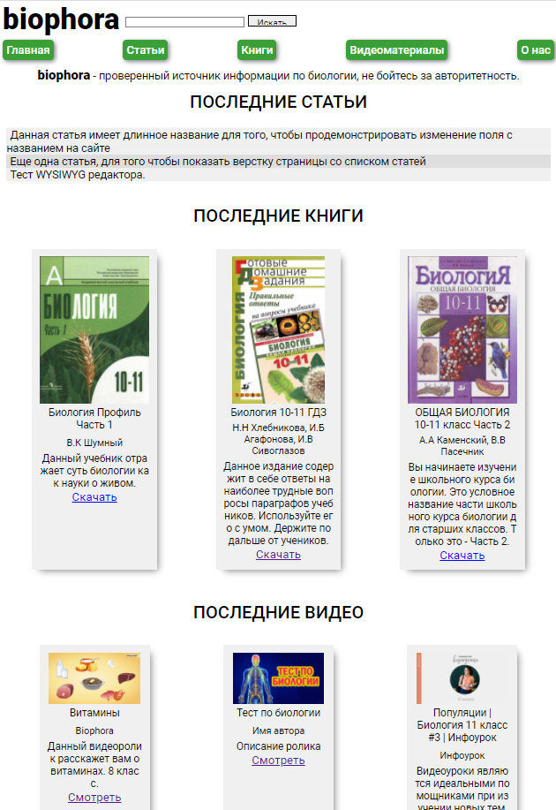
ПРЕДСТАВЛЕНИЕ ПРОДУКТА
Главная страница сайта
Минималистичный интерфейс
Полезность очевидна: ресурс с авторитетными источниками
Notes:
Тут вы видите фото главной страницы моего сайта на нем вы можете увидеть:(краткий обзор всего, то на фото). Сайт обладает минималистичным интерфейсом, в котором не запутаться. Предоставляет пользователю не перегруженный внешний вид, в котором сделан упор на контент. Ничего не отвлекает пользователя от размещенной информации. Ну и соответственно польза от данного Интернет-ресурса очевидна. Любые посетители, в том числе школьники, изучающие биологию, или желающие ознакомиться с дополнительными материалами по этой теме, смогут получить нужную информацию во всех её наиболее доступных формах в цифровом формате и, быть уверенными насчет её авторитетности.

Slide 9
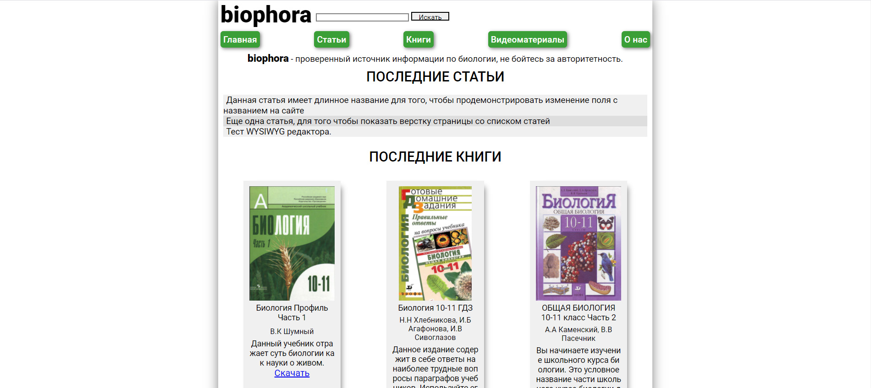
Notes:
Теперь я сделаю краткий обзор своего продукта.

Slide 10
ЗАКЛЮЧЕНИЕ ПО ПРОЕКТУ
Достигнута поставленная цель - Создать открытый интернет сайт, который призван частично решить проблему нехватки верифицированных научных источников на биологическую тематику в интернете.
Выполнены все задачи
Создать сайт, который призван частично решить проблему нехватки верифицированных научных источников в интернете – задача выполнена.
Notes:
Подводя итоги, я хочу сказать что поставленная цель в начале проекта мной достигнута. Все задачи выполнены и они привели меня к достижению цели. И сайт, который призван частично решить проблему нехватки верифицированных научных источников в интернете был создан. Спасибо за внимание!

